Slide 1
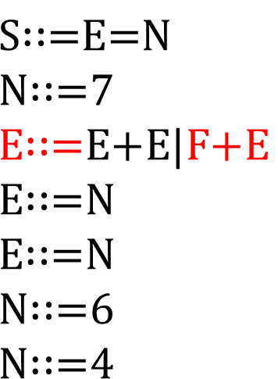
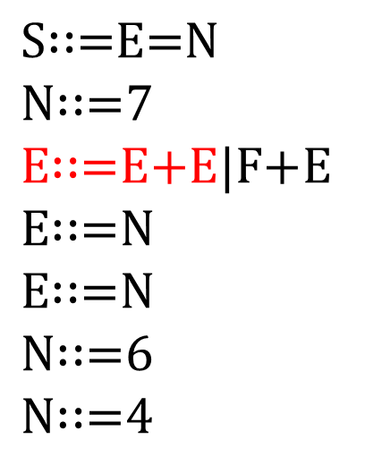
$$\text{S}\text{∷=}\text{E}\text{=}\text{N} \\ \text{N}\text{∷=7} \\ \text{E}\text{∷=}\text{E}\text{+}\text{E}\text{|}\text{F}\text{+}\text{E} \\ \text{E}\text{∷=}\text{N} \\ \text{E}\text{∷=}\text{N} \\ \text{N}\text{∷=6} \\ \text{N}\text{∷=4}$$
S
$$\text{S}\text{∷=}\text{E}\text{=}\text{N} \\ \text{N}\text{∷=7} \\ \text{E}\text{∷=}\text{E}\text{+}\text{E}\text{|}\text{F}\text{+}\text{E} \\ \text{E}\text{∷=}\text{N} \\ \text{E}\text{∷=}\text{N} \\ \text{N}\text{∷=6} \\ \text{N}\text{∷=4}$$
S
E
=
N
E
=
N
E
+
E
7
F
+
E
7
N
N
N
N
6
4
6
4
6 + 4 = 7
6 + 4 = 7

